Slide 1


Autor:
Jorge Pérez Juan
Tutor:
Francisco Rodríguez Benito
Titulación:
Grado en ingeniería eléctrica
TRABAJO FIN DE GRADO
ESTUDIO DE LAS CORRIENTES DE CORTOCIRCUITO EN MT / BT DE LA FACTORÍA FORD
Valencia, Junio de 2017

Slide 2
1.- Introducción
2.- Objetivos
3.- Metodología
4.- Resultados
5.- Presupuesto
6.- Conclusiones

Slide 3
1.- Introducción
2.- Objetivos
3.- Metodología
4.- Resultados
5.- Presupuesto
6.- Conclusiones

Slide 4

RED ELÉCTRICA FACTORÍA FORD:
Subestación
  132 / 20 kV
  132 / 6,3 kV
Centros de transformación:
  20 / 0,4 kV
  20 / 6,3 kV
  71 C.T.
Factoría Ford Almussafes
Polígono Industrial Zona Norte s/n
46.440 Almussafes (Valencia).
1.- Introducción

Slide 5
NECESIDAD DE LA REALIZACIÓN DEL ESTUDIO:
Nunca se ha hecho ningún estudio de las corrientes de cortocircuito mínimas.
Nunca se ha hecho ningún estudio de selectividad.
1.- Introducción

Slide 6
1.- Introducción
2.- Objetivos
3.- Metodología
4.- Resultados
5.- Presupuesto
6.- Conclusiones

Slide 7
OBJETIVOS:
Cálculo de las corrientes de cortocircuito mínimas.
Selectividad entre las protecciones de M.T. y B.T.
Regulación óptima de las protecciones.
2.- Objetivos

Slide 8
1.- Introducción
2.- Objetivos
3.- Metodología
4.- Resultados
5.- Presupuesto
6.- Conclusiones

Slide 9
FASES DE DESARROLLO:
Normativa.
Recogida de datos.
Libro de cálculo Excel.
Resultados.
Conclusiones.
3.- Metodología

Slide 10
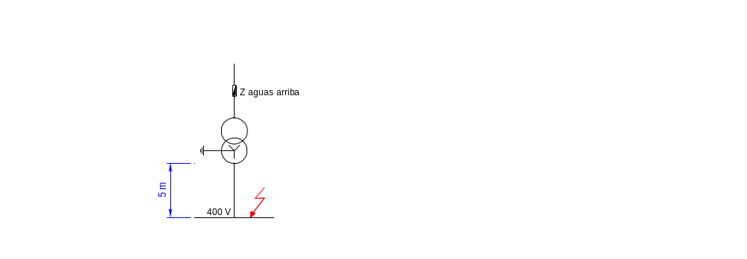
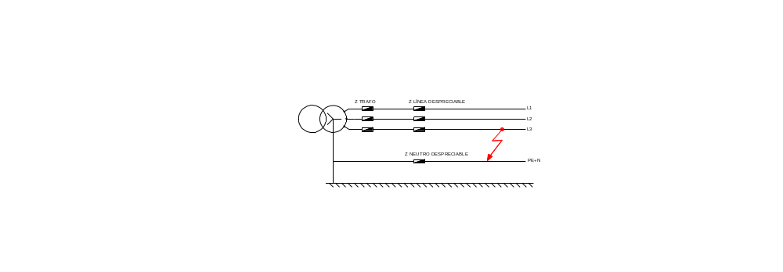
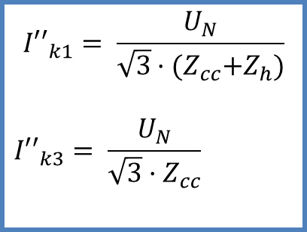
CORTOCIRCUTO A ANALIZAR:
Media tensión
  Cortocircuito unipolar a tierra
Baja tensión
  Cortocircuito bipolar
$${I′′}_{k1}= \frac{U_{N}}{\sqrt{3}·{(Z}_{cc}+Z_{h})}$$
$${I′′}_{k3}= \frac{U_{N}}{\sqrt{3}·Z_{cc}}$$
3.- Metodología

Slide 11
HIPÓTESIS DE CÁLCULO:
Se aplica el factor de tensión Cmín.
Se elige la configuración eléctrica que menos corriente aporte.
Los motores no son considerados.
Las resistencias de las líneas se introducen a una temperatura más alta.
3.- Metodología

Slide 12
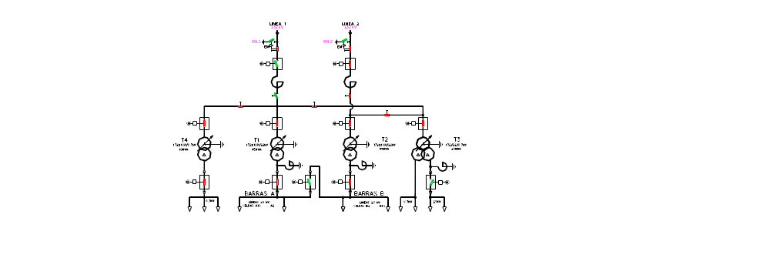
Scc (1) = 3.406 MVA
Scc (2) = 3.223 MVA
3.- Metodología

Slide 13
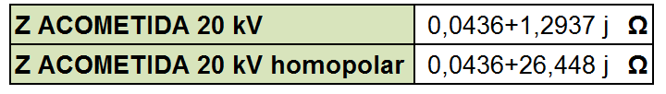
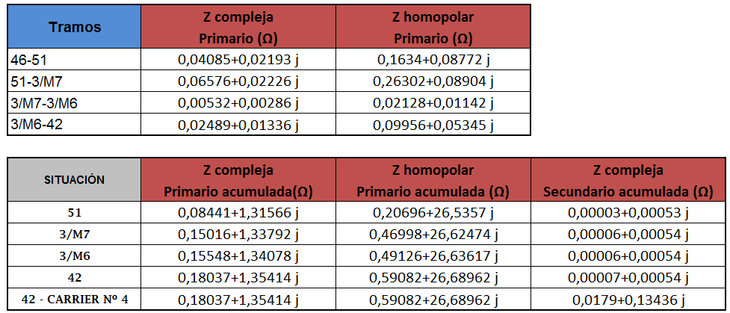
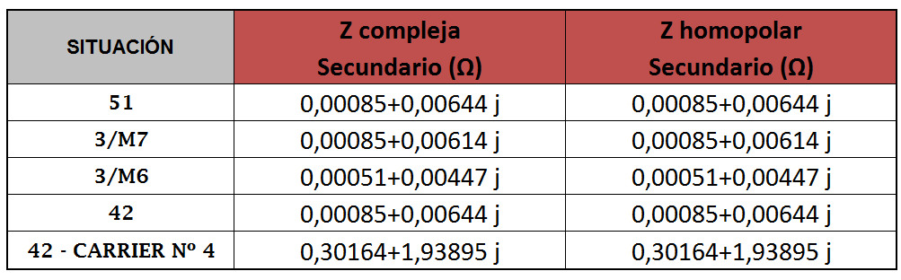
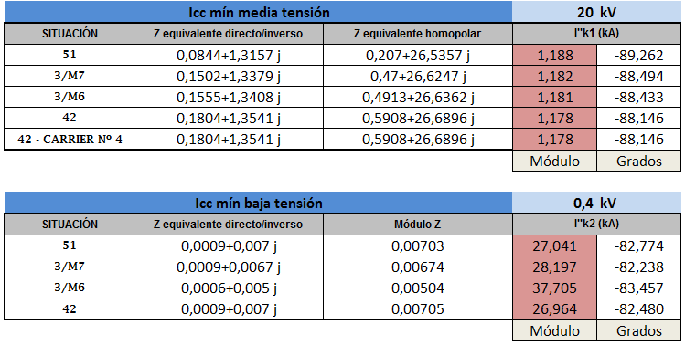
LÍNEAS
TRANSFORMADORES
3.- Metodología

Slide 14
PROTECCIONES:
Media tensión
  Relé VIP 30
Baja tensión
  Masterpact NW40 H2
  Masterpact NW32 H2
3.- Metodología

Slide 15
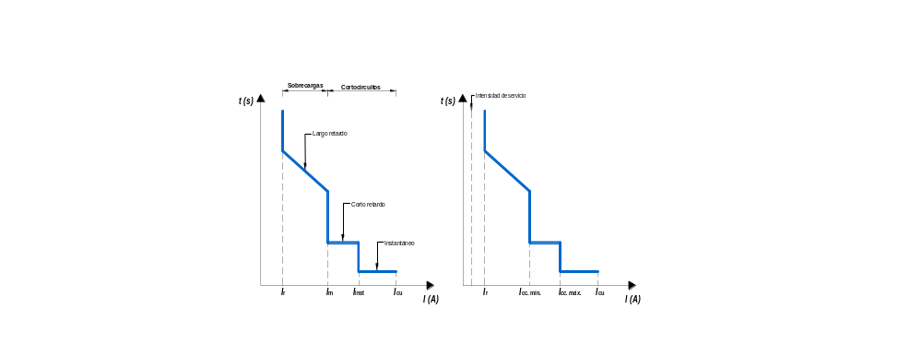
ESTUDIO DE CORTOCIRCUITOS:
Sobrecargas
  IB ≤ Ir ≤ Iz
  I2 ≤ 1,45 Iz
Cortocircuitos
  Im < Icc. mín.
  Iinst < Icc. máx.
  Icu > Icc. máx.
3.- Metodología

Slide 16
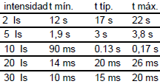
RELÉ VIP 30
3.- Metodología

Slide 17
Potencia (kVA) |  | Ir | tr | Isd | tsd | Ii
2500 |  | 3.608 | 2 | 14.957 | 0,2 | 28.297
 |  | Estudio cco. | - | 38 kA | - | 50 kA
3.- Metodología

Slide 18
1.- Introducción
2.- Objetivos
3.- Metodología
4.- Resultados
5.- Presupuesto
6.- Conclusiones

Slide 19
REGULACIONES APLICANDO SELECTIVIDAD MT / BT
Potencia (kVA) | Ir | tr | Isd | tsd | Ii
1.000 | 1.443,4 | 2 | 6.022 | 0,2 | 11.393
1.600 | 2.309,4 | 2 | 9.518 | 0,2 | 18.008
2.000 | 2.886,8 | 2 | 12.044 | 0,2 | 22.785
2.200 | 3.451,6 | 2 | 13.193 | 0,2 | 23.283
2.500 | 3.608,4 | 2 | 14.957 | 0,2 | 28.298
Potencia (kVA) | Is
1.000 | 31
1.600 | 49
2.000 | 62
2.200 | 68
2.500 | 77
4.- Resultados

Slide 20
1.- Introducción
2.- Objetivos
3.- Metodología
4.- Resultados
5.- Presupuesto
6.- Conclusiones

Slide 21
Personal | Inicio | Fin | Semanas | Horas semana | Total horas
Ingeniero eléctrico | 23/01/2017 | 09/06/2017 | 20 | 25 | 500
Electricista de Alta tensión | 06/02/2017 | 10/03/2017 | 5 | 20 | 100
TOTALES | 23/01/2017 | 09/06/2017 |  |  | 600
Concepto | Tiempo (h) | Tasa horaria (€/h) | Importe (€)
Ingeniero eléctrico | 500 | 15,476 | 9.363,10
Electricista alta tensión | 100 | 11,905 | 1.440,48
Personal técnico |  |  | 10.803,57 €
Concepto | Presupuesto (€)
Software y equipo informático | 213,90 €
Personal técnico | 10.803,57 €
Oficina | 1.936,00 €
TOTAL | 12.953,47 €
5.- Presupuesto

Slide 22
1.- Introducción
2.- Objetivos
3.- Metodología
4.- Resultados
5.- Presupuesto
6.- Conclusiones

Slide 23
CONCLUSIONES:
Los cortocircuitos de menor valor son el unipolar a tierra en media tensión y el bipolar aislado en baja tensión.
La reactancia de puesta a tierra limita el valor de Icc. mín. por debajo del 10% de Icc. máx.
La impedancia directa del canalis es despreciable, pero la homopolar no.
La selectividad entre la protección de MT y BT es la más restrictiva a la hora de configurar los parámetros de disparo.
6.- Conclusiones

Slide 24
Gracias por su atención.

